Slide 1
베히이비어 트리

Slide 2
비헤이비어 트리(Behavior Tree)는 게임과 로보틱스를 비롯한 다양한 분야에서 복잡한 AI 행동 제어를 좀 더 구조적으로 설계하기 위해 탄생한 기법입니다. 본질적으로는 ‘상태 기계(Finite State Machine, FSM)의 단점을 보완하고, 대규모 프로젝트에서도 확장성과 재사용성을 높이기 위해 등장했다’고 볼 수 있습니다. 탄생 배경을 살펴보면 대략 다음과 같은 흐름이 있습니다.

Slide 3
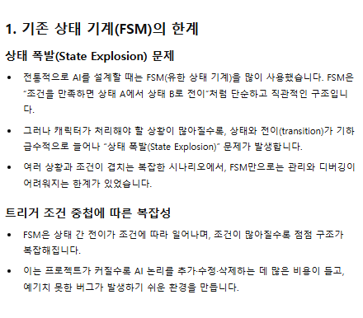
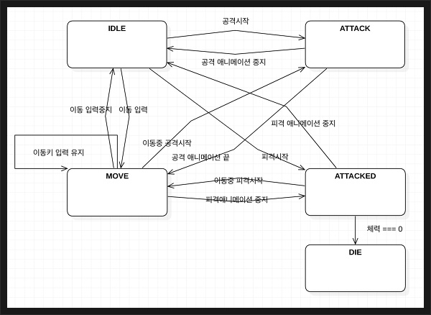

Slide 4
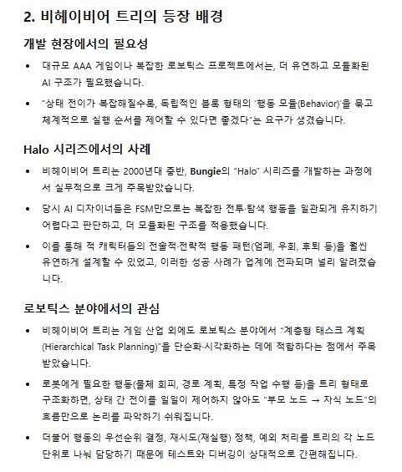

Slide 5
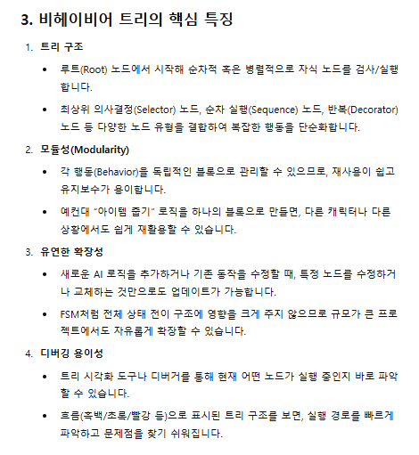

Slide 6
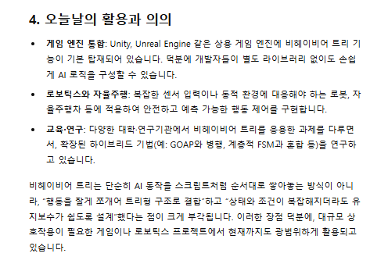

Slide 7
